Slide 1
Datacenter management:
Racktables

Slide 2
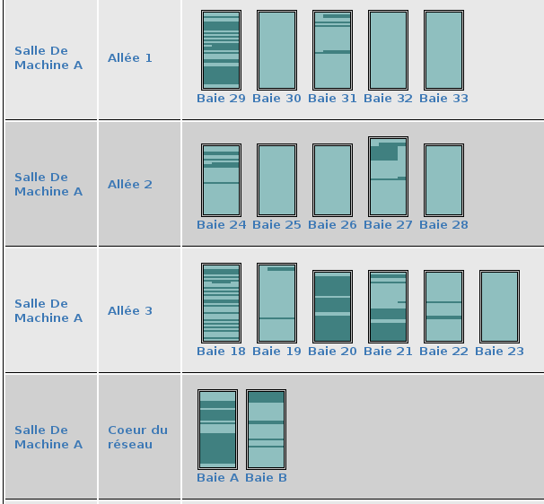
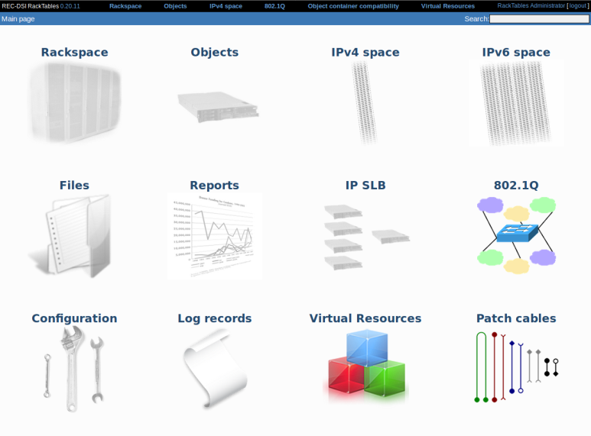
C’est quoi ?
Logiciel open-source
Gestion des équipements informatiques
Inventaire
Visualiser l’apparence des baies et des équipements

Slide 3
Avec racktables, on peut
Lister des équipements et racks
Gestion des ports et la liaison entre eux
Gestion des @ ip, VLANs, assigner les @ ip au équipements
Système d’étiquetage (tag)
Accessible à tout moment et à tout endroit

Slide 4



Conception de synchro
Itop
Racktables

Slide 5
Suppression d’un serveur/vm
Ajout d’un serveur/vm
Ajouter manuellement dans itop
Ajout automatique dans racktables lors du prochain synchro (every 5 min)
Supprimer manuellement dans itop
suppression automatique dans racktables lors du prochain synchro (every 5 min)
Avant de supprimer, aucune liaison entre eux

